Slide 1
Doctorante en 1ère Année: BARRY Fanta
Direction de :
Dr. Marie TIEMTORE/SAWADOGO, 2iE
Dr. Maïmouna BOLOGO/TRAORE, 2iE
Pr. Igor OUEDRAOGO, 2iE
Pr. Thomas DOGOT, ULg – Gx ABT (Belgique)

Slide 2
Thème:
CONDITIONS DE DÉVELOPPEMENT DURABLE D’UNE FILIÈRE DE GAZÉIFICATION DE LA BIOMASSE AGRICOLE:
CAS DU BURKINA FASO

Slide 3
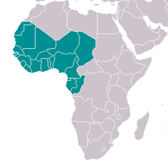
Introduction générale (1/2)
Forte croissance démographique (300,7 millions d’habitants en
2009 ‐ 2010) (CEREEC, 2012)
Faible accès aux services énergétiques modernes (Consommation d’électricité: 128 kWh/hab/an)
Afrique de l’Ouest
Forte dépendance en bois et au charbon pour la cuisson domestique: ~ 90 % population rurale entrainant une dégradation des forêt (FAO, 2015)
2009 : 6/16 pays de la CEDEAO (Cap‐Vert, Ghana, Nigéria, Côte d’Ivoire, Sénégal avaient un taux d’accès national à l’électricité > 30
Conversion de la biomasse agricole en énergie par gazéification avec plein d’avantages.

Slide 4
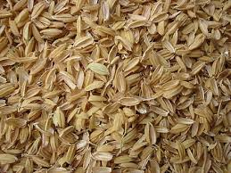
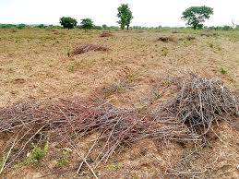
Introduction générale (2/2)
Contraintes à la vulgarisation de la technologie
Air
Eau pour lavage du gaz
Gaz
brut
Gaz
épuré
Electricité
Balles de riz (wikiwand.com)
Gazogène
Système de Filtration
Groupe électrogène
Eau usée, particules,
goudron
Cendres
Fumées
Tiges de cotonnier (http://www.makery.info/2018/04/24/chronique-dune-makeuse-en-materiaux-28/)
Distribution
(Raccordement au réseau)
Approvisionnement matière première
Processus de conversion
Cas du Burkina, Source: (Kaboré, 2018)
Notes:
La figure 1 montre la technologie de gazéification de la biomasse comme une alternative prometteuse pour la production d’électricité en milieu rural parce que utilise des résidus de bois ou agricoles largement disponibles dans ces milieux,
Mais il y a de contraintes liés à la technologie même ou à l’environnement de mise en œuvre. (Ce que montre les 4 cadres du bas). D’où notre objectif de ( voir diapo suivante) pour trouver une solution optimale adaptée au contexte d’intégration de ces technologie,

Slide 5
Objectifs
OS1:
Analyser la chaîne d’approvisionnement
de biomasse
OS4:
Evaluer les impacts socio-économiques
OS2:
Analyser les facteurs de l’adoption de la gazéification
OG : contribuer à la durabilité de la filière de gazéification
OS3:
Caractériser les indicateurs de durabilité et
catégories d’impacts sociaux

Slide 6
Questions de recherche
Les résidus de agricoles sont-ils disponibles, mobilisables et mobilisés pour une rentabilité optimale de la technologie de gazéification ?
Quels sont les facteurs de motivation et de blocage de l’adoption de la gazéification de biomasse agricole?
Quel modèle faudra-t-il pour le développement durable de la filière de gazéification ?

Slide 7
Hypothèses
La rentabilité de la gazéification dépend de l’accessibilité et de la disponibilité de résidus de cultures;
les facteurs organisationnels des acteurs et intrinsèques à la technologie de gazéification peuvent constituer des freins à son adoption;
il existe des indicateurs sociaux pertinents de durabilité de la filière de gazéification de biomasse.

Slide 8
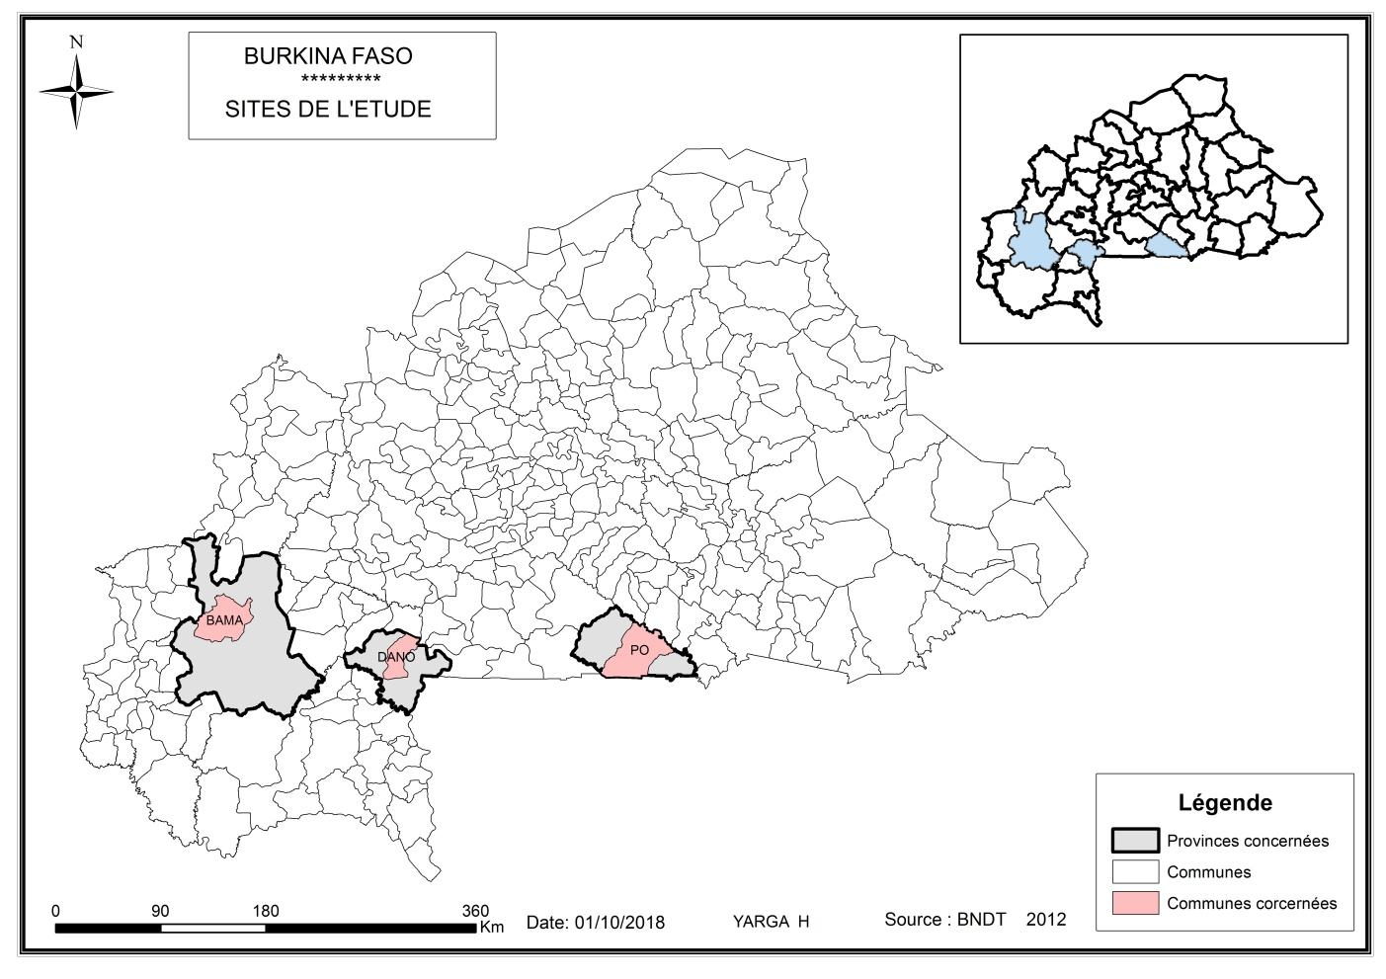
Méthodologie (1/6)
Zones d’étude:
(3) communes: Bama (Hauts Bassins), Dano (Sud Ouest) et Po (Centre Nord ).
Technique de d’échantillonnage:
boule de neige:
sélection aléatoire.
sélection des collecteurs, transporteurs et transformateurs de biomasse, utilisateurs d’énergie
Technique de collecte des données
revue documentaire;
visites exploratoires des sites d’implantation des gazogènes;
benchmarking;
Enquêtes par questionnaires, entretiens individuels et de groupes à l’aide des guides d’entretien.

Slide 9
Méthodologie (2/6)
Méthodes d’analyse de la chaîne d’approvisionnement de biomasse
Ligne directive de la Commission Internationale et de Développement
Analyse structurelle
Identification des acteurs;
Rentabilité au niveau de chaque maillon,
Distribution spatiale des flux sortants,
Consommations de différents biens et services.
Questionnaire
Données
quantitatives
Analyse fonctionnelle
Identification des facteurs, déterminant la structure,
dynamique des niveaux de filière,
Atouts et contraintes.
Données
qualitatives
Guide d’entretien

Slide 10
Méthodologie (3/6)
Théories d’analyse des facteurs de blocage et de motivation de l’adoption de la gazéification de biomasse
Benchmarking sur la gazéification au Bénin et pyrolyse au Burkina Faso
Entretien de groupes
Problématisation
Avantage relatif
Compatibilité
Complexité
Possibilité d’essai
Caractère observable
Intéressement
Adoption
de la gazéification de biomasse?
Sociologie de la traduction
Outil d’évaluation des facteurs clés
Diffusion
de l’innovation
Enrôlement
Mobilisation
Dissidence

Slide 11
Méthodologie (4/6)
Evaluation de la durabilité de la filière de gazéification
1) Définition des objectifs et du champ de l’étude
Objectif
caractériser les indicateurs (formation, santé, sécurité du travail, emplois, etc.) et évaluer les impacts sociaux
Utilisateurs directs des gazogènes, autorités locales et administratives.
Champ
Frontières du système: collection, transport, stockage/ conversion et utilisateurs d’énergie
Catégories d’impacts sociales à étudier :
Bien-être individuel, communautaire, acceptation sociale, etc.
Objectifs et champ d’étude
Interprétation
Inventaire
Evaluation d’impacts
Extrait de la norme ISO 14040:2006

Slide 12
Méthodologie (5/6)
Evaluation de la durabilité de la filière de gazéification (suite)
2) Analyse de l’inventaire
données de consommation et d’émissions de type qualitatif et quantitatif
collectées à l’aide de guide d’entretien et questionnaire.
Source : recueil sur site, experts, recherche bibliographique et base de données des entreprises
3) Evaluation des impacts
Traduire les consommations et les émissions en impacts sociaux
Méthodes des capabilités ou capacités
4) Interprétation des résultats
Objectifs et champ d’étude
Interprétation
Inventaire
Evaluation d’impacts
Extrait de la norme ISO 14040:2006

Slide 13
Méthodologie (6/6)
Traitement des données
Techniques de traitement:
données qualitatives obtenues traitement manuel;
données quantitatives dépouillement avant interprétation.
Logiciels de traitement:
- SPHINX LEXICA pour élaborer les outils de collecte des données.
- SPSS et STATA pour analyser les données qualitatives et quantitatives.
- MINITAB pour les capabilités.

Slide 14
Résultats escomptés (1/1)
Résultats escomptés
Connaissance des principaux facteurs socio-économiques et environnementaux de blocage de l’adoption de la gazéification au Burkina Faso.
Et de la taille des gisements des résidus agricoles économiquement mobilisables.
Proposition d’un modèle d’aide à la décision pour un développement sociale durable des filières de gazéification.

Slide 15
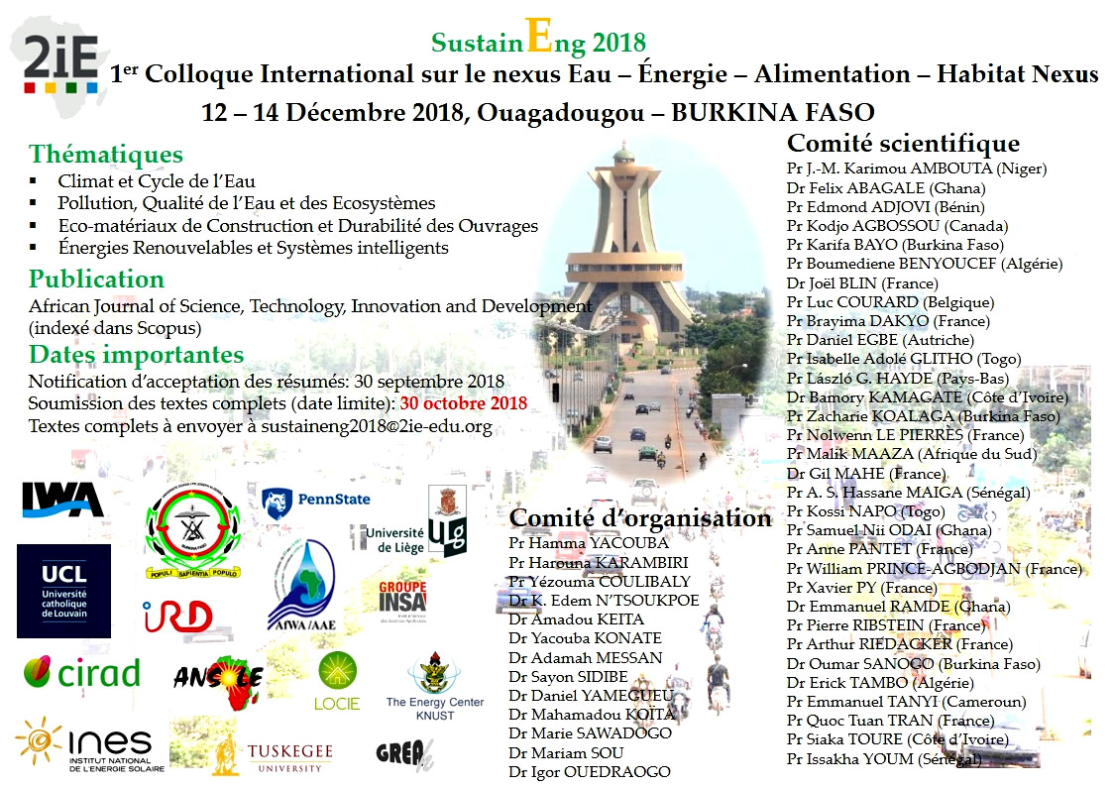
MERCI !
>>> Attention! Attention! Nouveautés et Informations importantes
Inscription en ligne / on line : >>> Formulaire d'inscription / Registration form Télécharger / Download : >>> Programme détaillé SustainEng 2018 : Liste des thématiques >>> La note de presentation SustainEng 2018 FR / La note de presentation SustainEng 2018 EN >>> Le Formulaire de souscription pour les exposants / Subscription form >>> Call for papers SustainEng 2018 EN >>> Informations pratiques / Useful Information Consignes pour la rédaction d’articles complets / Instructions for full paper preparation >>> Consignes aux auteurs Manuscript (Fr) / Instruction for authors Manuscript (En) >>> Page de titre (Fr) / Title page (En)

